Slide 1
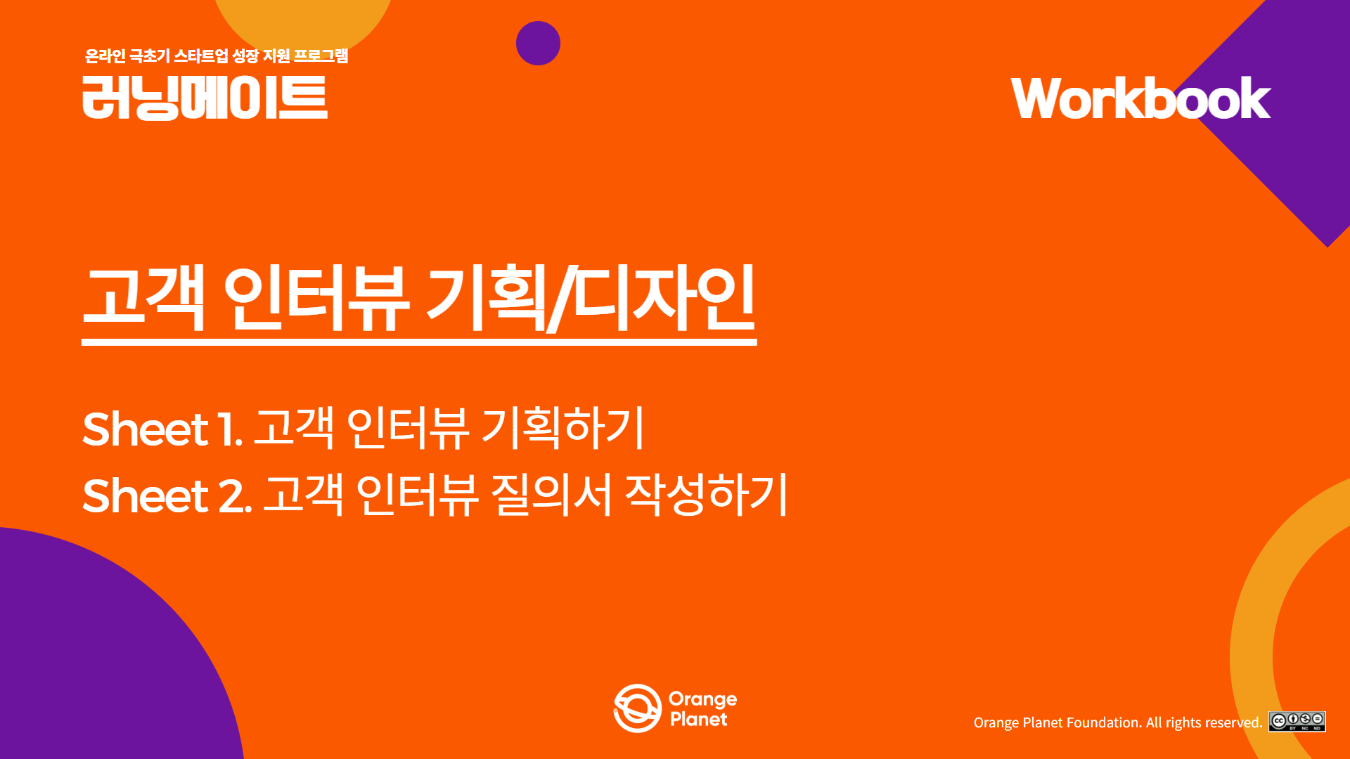

Slide 2
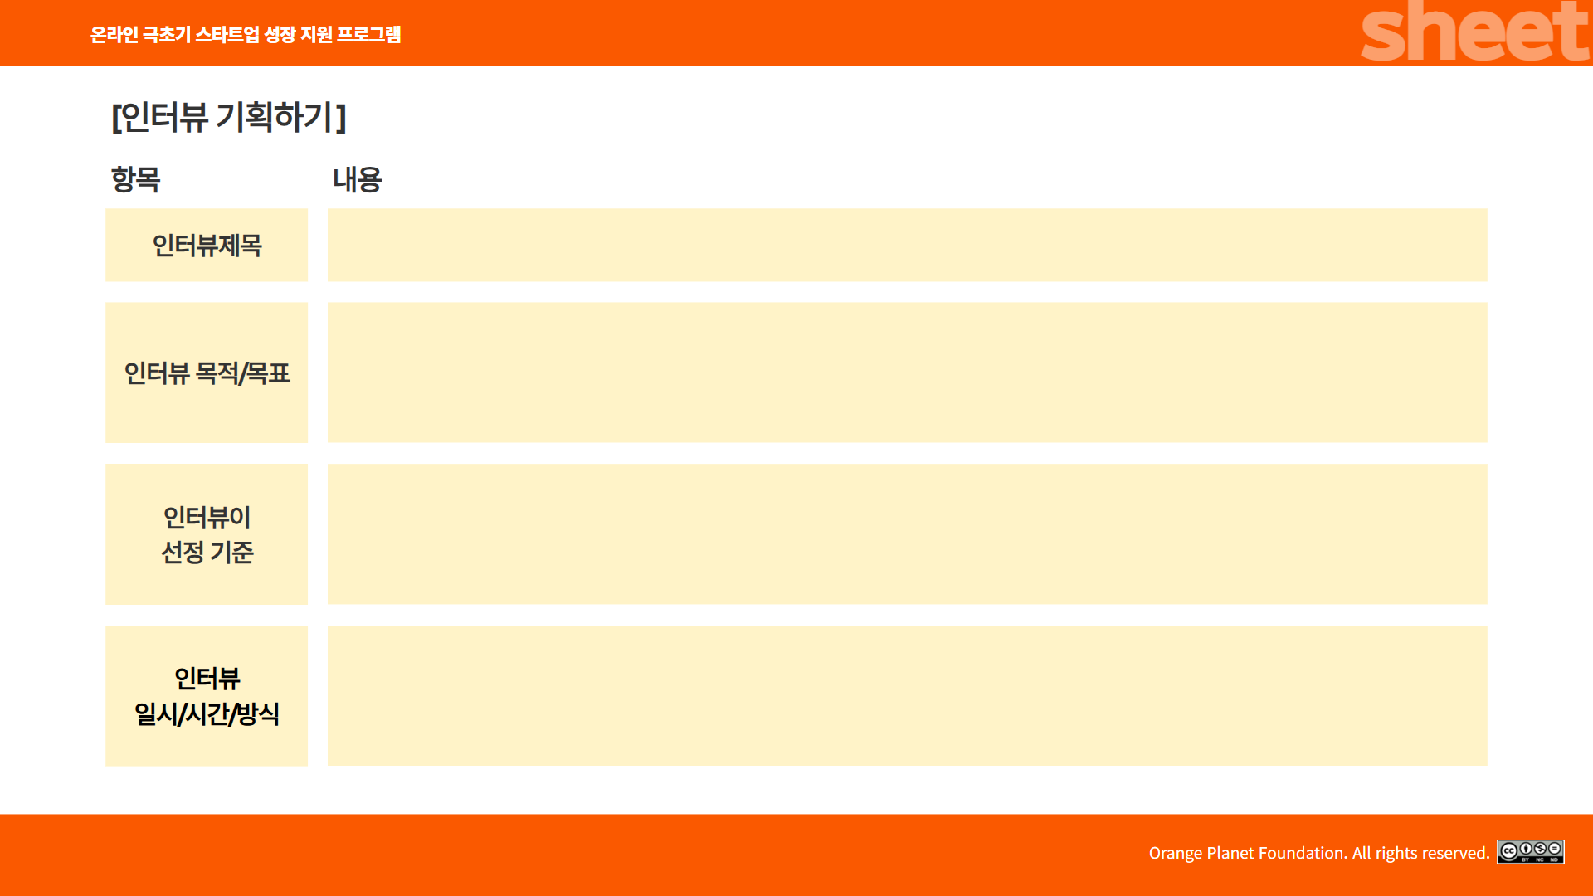
[하루 10분, 우리 아이 감정은 안녕한가요?] 아이와 소통하고 싶은 워킹맘 인터뷰
자녀의 감정 표현에 대한 부모의 고민 파악
감정 표현이 어려운 아이를 둔 워킹맘의 일상적 갈등 상황, 부담감, 좌절감 등을 구체적으로 듣기 위함.
책, 유튜브, 감정교육 프로그램 등 시도했던 감정돌봄 방식의 실효성, 지속 가능성에 대한 고객 경험 수집.
감정on의 ‘짧은 시간’, ‘놀이 기반’, ‘감정 캐릭터 중심’이라는 접근법이 실제 워킹맘에게 얼마나 매력적이고 현실적인지 검증.
자녀의 감정 표현 또는 정서 문제(짜증, 분노, 무기력 등)에 대해 걱정감정표현 관련 육아서나 강의, 콘텐츠를 찾아본 적 있음한 경험 있음
30~45세의 여성
정규직 또는 자영업 등으로 평일 근무를 하고 있음 ,
만 5세~초등학교 저학년 자녀를 둔 부모
감정표현 감정표현 관련 육아서나 강의, 콘텐츠를 찾아본 적 있음관련 육아서나 강의, 콘텐츠를 찾아본 적 있음
워크맘 채널 구독자 중에서 워킹맘 선정
일씨:5월1일 , 20시~21:30분 실제 인터뷰

Slide 3
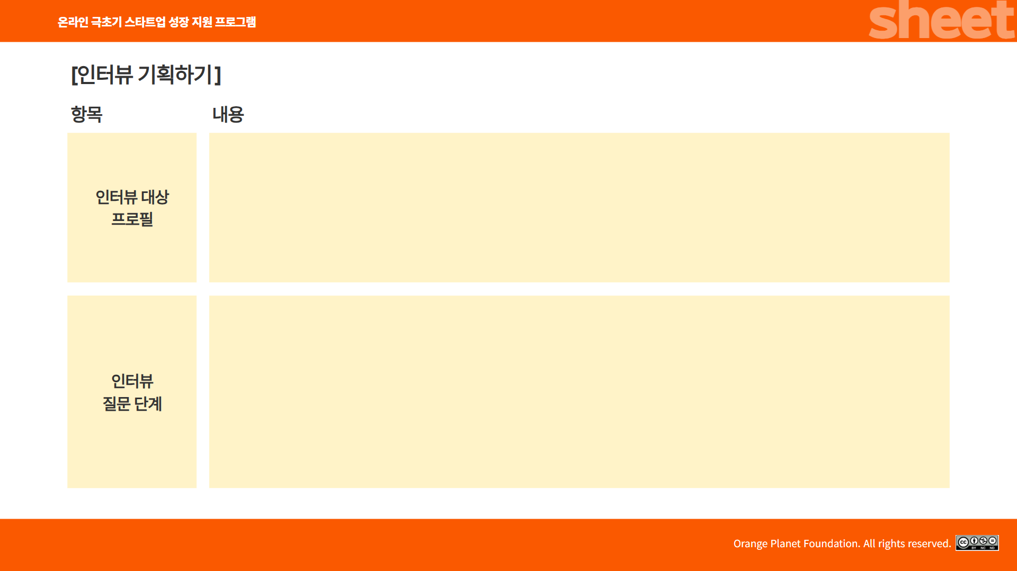
이름: 김소연 (가명)
나이: 38세
직업: K항공사 화물팀 팀장 (주 5일 근무, 8시~5시)
가족 구성: 남편, 초등학생 4학년 딸, 초등학교 2학년 아들(8세)
거주지: 경기도 고양시 아파트 단지
사전 질문지 결과 감정/육아 관련 고민
아이가 학교에서 있었던 일을 잘 이야기하지 않음. 감정 표현이 서툴러서 걱정됨.
집에 오면 짜증, 불만으로 대화를 시작하는 경우가 많음.
퇴근 후 아이와 함께하는 시간이 짧아, 어떻게 연결될지 늘 고민함.
유튜브로 감정 코칭 영상을 보며 따라해봤지만 실천이 어려워 중단함.
감정on 워킹맘 인터뷰 질문 5단계 요약
일상 이해 → 아이와의 하루 루틴, 소통 시간 확인
감정 문제 인식 → 아이 감정표현 어려움 경험 및 고민 파악
기존 시도 경험 → 육아서, 놀이, 교육 등 사용해본 솔루션과 한계
이상적 해결 기대 → 바라는 놀이/도구/방법에 대한 니즈 탐색
감정on 반응 테스트 → 감정 캐릭터/놀이/일기 구성 제안에 대한 공감도 확인

Slide 4
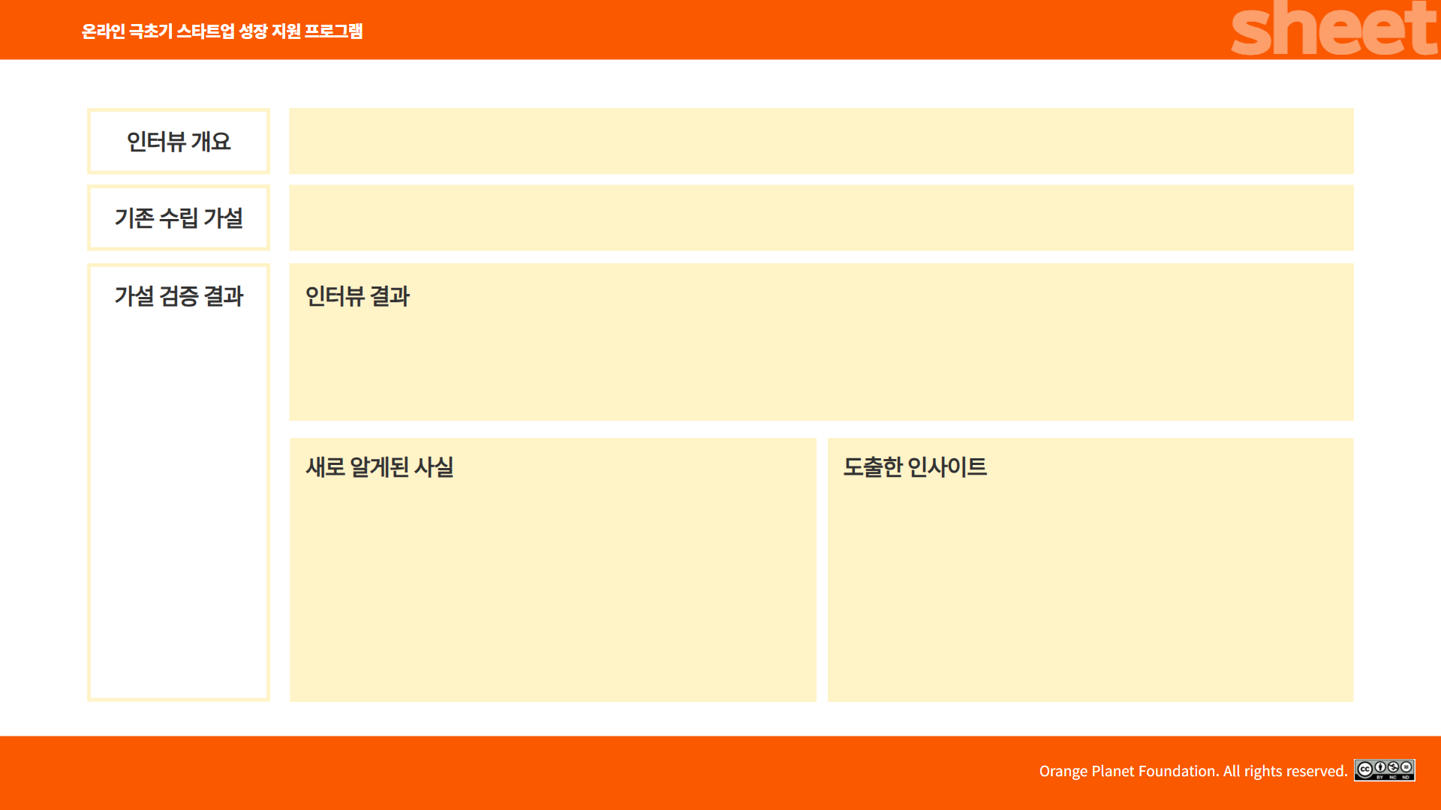
2025.05.01 20시 00분 ~ 21시 30(퇴근 후 아이들을 쳉긴 후만 만남)/1명/사전질문지 검사,대면 인터뷰
"워킹맘은 하루 10분 감정 놀이 콘텐츠로 자녀와의 소통 만족도와 정서 회복감을 높일 수 있다."
감정on의 ‘짧은 시간’, ‘놀이 기반’, ‘감정 캐릭터 중심’이라는 접근법이 실제 워킹맘에게 지속가능할 수 있다(x)
아이가 학교에서 있었던 일을 잘 이야기하지 않음. 감정 표현이 서툴러서 걱정으로 고민중 프로그램 니즈 확인.(0).
캐릭터를 이용한 감정카드 놀아 제품으로 아이와 감정에 대해 자연스럽게 이야기하게 됐다.(0)
퇴근하고 밥하고 숙제까지 시키면 ,사실 아무것도 하기 싫어서 아이랑 정서교류를 할 시간이 없을 때가 있다.(0)
전반적으로는 자녀와의 관계 개선에 긍정적인 반응이 많았고, 실제 구매나 추천 의향도 높게 나타났다.
워킹맘은 자녀의 감정을 이해하고 싶어하지만, 방법과 시간이 부족해
실천 가능한 도구를 강하게 원한다.
짧고 단순한 놀이 형식이 실행 장벽을 낮추고, 감정 표현의 진입장벽도
함께 줄여준다.
감정 캐릭터는 아이의 흥미를 끌고 대화를 시작하는 유효한 매개체 역할을 한다.
정서 돌봄은 아이뿐만 아니라 부모 자신에게도 확장되어야 실질적인 만족을 유도할 수 있다.
프로그램의 반복 사용을 유도하려면 콘텐츠의 재미 요소와 보상 구조가 함께 설계되어야 한다.
2.하루 10분 구성은 워킹맘에게 시간 부담을 줄여 실천 가능성을 높였으나, 일정 확보가 항상 쉽지는 않았다.
3.감정 캐릭터와 놀이를 활용하면 자녀의 감정 표현을
자연스럽게 유도할 수 있다는 장점이 있었다
4.반복 사용 시 흥미 유지가 어려운 경우도 있어 콘텐츠
다양화가 필요하다는 점이 드러났다.

Slide 5


